Slide 1
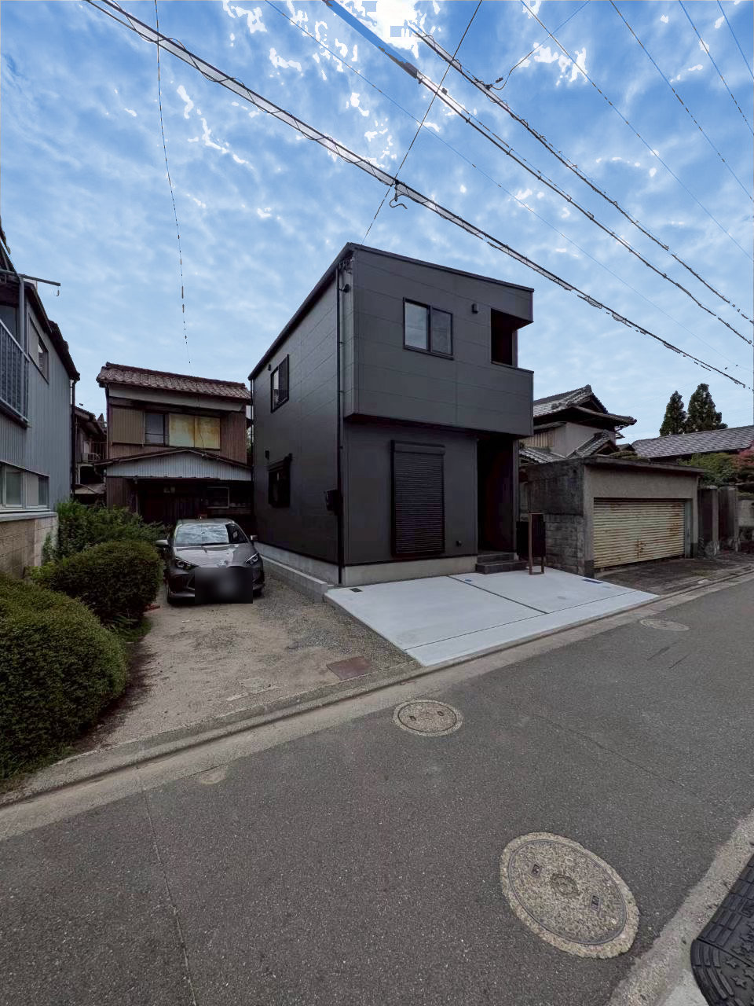
PROPOSAL FOR SINGLE LIVING
ひとりで暮らす。
だから、住まいを
自分で選ぶ。
土地と建物を所有する、新しい暮らしの選択肢
単身者のための 戸建て所有 提案資料
株式会社 Martial Arts
写真は当社施工事例（イメージ）です。試算に用いた物件とは異なります。
Notes:
【このページで伝えるべきこと】
この資料は物件を売り込むためのものではなく、「自分にとって家を所有する意味」を一緒に整理するためのものだと最初に宣言する。結論（買う／買わない）はお客様が決める、というスタンスを示して心理的なガードを下げる。
【顧客に投げかける質問】
・今日はどんなことが分かれば「来てよかった」と思えますか？
・住まいについて、最近いちばん気になっていることは何ですか？
【よくある反論と回答】
Q「今日は話を聞くだけのつもりです。」
A それで大丈夫です。今日のゴールは購入の判断ではなく、賃貸・マンション・戸建てを同じ物差しで比べられるようになることです。資料はお持ち帰りいただけます。

Slide 2



買うかどうかの前に、「これからどう暮らしたいか」を考える
P02｜なぜ、今「住まい」を考えるのか
賃貸
分譲マンション
土地付き戸建て
身軽さと柔軟性
利便性と管理の任せやすさ
独立性と空間の自由度
住み替え・転勤に対応しやすい。設備故障などはオーナー側の負担が基本。所有にともなう資産は残らない。
駅近・都市部に多い。共用部の管理は管理組合・管理会社が担い、管理費・修繕積立金を負担する。
土地と1棟の建物を所有する。使い方の自由度が高い一方、維持管理は自分で計画・負担する。
考える順番
① どう暮らしたいか → ② 合う住まい方は → ③ 無理なく続くか → ④ 物件を選ぶ
※ 各選択肢の特徴は一般的な傾向です。個別の物件・契約・管理規約によって異なります。
Notes:
【このページで伝えるべきこと】
賃貸・分譲マンション・土地付き戸建ての3つは優劣ではなく「暮らし方の違い」。購入の是非から入らず、暮らしの希望から逆算する順番を共有する。
【顧客に投げかける質問】
・この先5年・10年、今の地域に住み続けるイメージはありますか？
・家で過ごす時間のうち、いちばん大切にしたい時間は何ですか？
・今の住まいで「本当はこうしたい」と思っていることは？
【よくある反論と回答】
Q「単身で家を買うのは早い気がします。」
A 早い・遅いの正解はありません。ただ、判断材料がないまま先送りすると「選ばなかった」のと同じになります。今日は材料をそろえるだけで十分です。

Slide 3
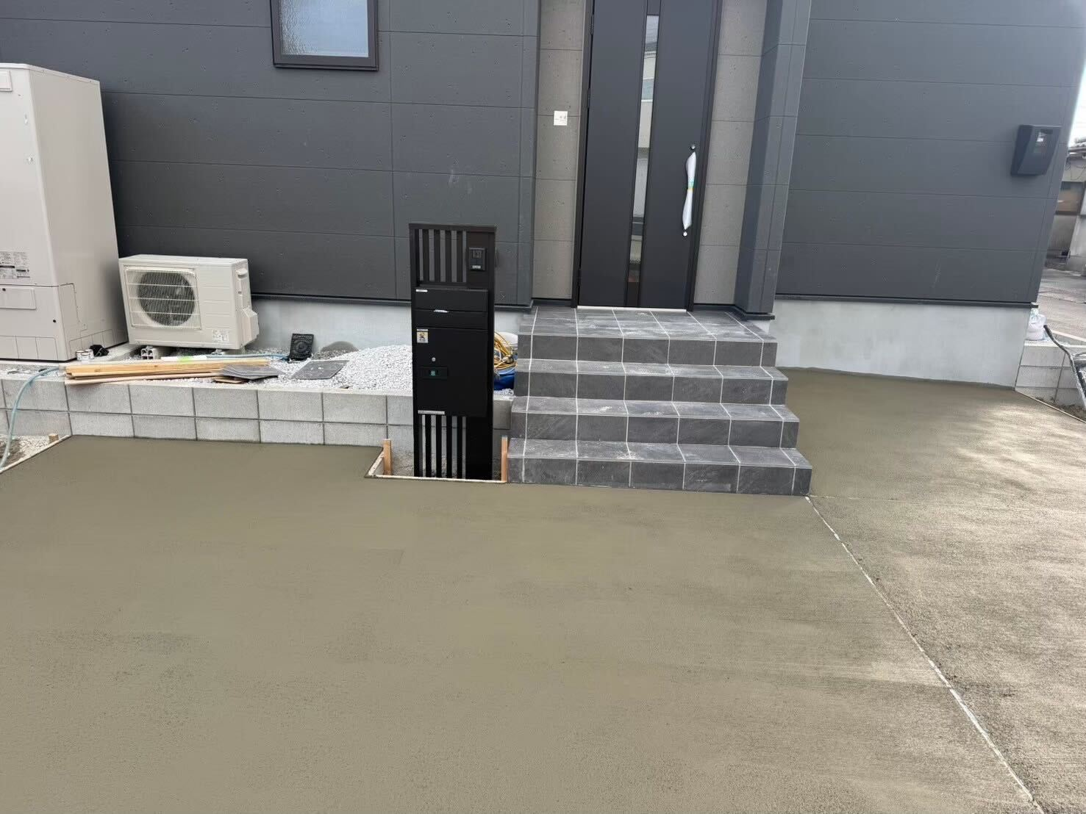






家族のためではなく、「自分の暮らし」のために持つ家
P03｜単身者が戸建てを持つという選択
プライバシー
趣味
上下左右に住戸がない。生活音への気づかいが減る
楽器・模型・アウトドア用品を広げたままにできる
仕事
収納
生活空間と切り離したワークスペースを持てる
季節用品やストックを無理なくしまえる
車・バイク
ペット
敷地内の駐車場で、出し入れや手入れがしやすい
飼育規約に縛られにくい（近隣への配慮は必要）
施工事例（イメージ）
※ 実現できるかどうかは物件の間取り・敷地条件・法令・近隣環境によって異なります。
Notes:
【このページで伝えるべきこと】
戸建て＝ファミリー向け、という前提を外す。結婚・子育てを前提にせず、プライバシー・趣味・仕事・車やペットといった「自分の時間の質」のために空間を持つという考え方を示す。
【顧客に投げかける質問】
・休日、家でいちばん長く過ごしている場所はどこですか？
・今の住まいで我慢していることを3つ挙げるとしたら？
・車・バイク・ペット・楽器など、置き場所に困っているものはありますか？
【よくある反論と回答】
Q「一人で85㎡は広すぎませんか？」
A 使わない部屋が生まれるなら広すぎます。だからこそ「何に使うか」を先に決めます。用途が決まらない場合は、もっとコンパクトな物件や賃貸のほうが合理的なこともあります。
Q「将来結婚したらどうするの？」
A 本資料は結婚を前提にしていません。家族構成が変わった場合は、住み続ける・売却する・住み替えるといった選択肢を、その時点の状況で検討します（P14〜15参照）。

Slide 4
どちらが上かではなく、「役割」が違う
P04｜株式・NISAと不動産の違い
比較項目 | 株式・投資信託（NISA口座などで保有） | 自宅（土地付き戸建て）
主な目的 | 値上がり・配当などによる資産形成 | 住むこと。資産性は立地・建物の状態・市場で変わる
日常での利用 | 使うことはできない（保有するもの） | 住む・使う・空間を自分の暮らしに合わせられる
現金化のしやすさ | 市場で比較的すぐ売却できる（価格は変動） | 売却に数か月かかることが多く、仲介手数料などの費用もかかる
維持管理 | ほぼ不要（信託報酬などの保有コストはある） | 修繕・設備交換・税金・保険が継続して必要
借入 | 通常は自己資金の範囲で行う | 住宅ローンで長期の借入が使える（返済義務・金利リスクあり）
分散 | 少額から多数の銘柄・地域に分散しやすい | 1つの資産・1つの立地に集中する
主なリスク | 価格変動・為替変動など | 価格変動・災害・修繕・金利上昇・売れにくさ
税制 | NISAは運用益が非課税になる「口座の制度」 | 住宅ローン控除・固定資産税など（要件は年度で変わる）
※ NISAは投資で得た利益が非課税になる制度（口座）であり、投資商品そのものではありません。非課税枠・対象商品などの詳細は金融庁の最新情報をご確認ください。本資料は特定の金融商品の勧誘を目的とするものではありません。
Notes:
【このページで伝えるべきこと】
金融資産と自宅は目的が違う。金融資産は「増やす・備える」、自宅は「住む・使う」が主目的。流動性・分散・維持コストでは金融資産が有利な面がはっきりあることを正直に伝え、そのうえで不動産にしかない機能（住める・使える・長期借入で取得できる）を示す。両立も可能。
【顧客に投げかける質問】
・今、NISAやiDeCoなどで積立をしていますか？ 続けたいですか？
・資産形成で一番大事にしているのは「増やす」「守る」「使う」のどれですか？
【よくある反論と回答】
Q「家を買うよりNISAで運用したほうが得では？」
A 利回りや換金性だけで比べれば、その考え方は合理的です。ただ自宅は「住む場所」でもあるので、利回りだけでは比べられません。購入後も積立を続けられる返済計画にすること——それが両立の条件です。
Q「不動産は値下がりするから損では？」
A 値下がりの可能性はあります。だから本資料では価格を保証せず、下落・横ばい・上昇の3シナリオで手取りまで確認します（P14〜15）。

Slide 5
毎月の支払いが、「暮らし」と「所有」の両方につながる
P05｜不動産だけが持つ「住める資産」という特徴
賃貸
家賃 10万円/月
住む権利（所有は残らない）
所有（住宅ローン）
元金
借入残高が減る
返済 約9.8万円/月
利息
お金を借りるコスト
＋ 住む・使う（居住価値）
※ 試算条件：借入3,200万円・年利1.5%（試算用の仮定）・35年・元利均等返済。毎月の返済額は一定で、返済が進むほど元金の割合が増えます。
Notes:
【このページで伝えるべきこと】
家賃は「住む権利」の対価で、所有は残らない。ローン返済は「元金（借入が減る部分）」と「利息（借りるためのコスト）」に分かれ、住みながら借入残高が減っていく。ただし元金の返済分がそのまま資産として手元に残るわけではなく、売却価格しだい（P13・P15）であることも同時に伝える。
【顧客に投げかける質問】
・これまで家賃を合計でいくらくらい払ってきたか、計算したことはありますか？
・毎月の支払いのうち、「何に対して払っているか」を意識したことはありますか？
【よくある反論と回答】
Q「家賃は捨て金でしょう？」
A そうは考えていません。家賃は「身軽さ」や「修繕を任せられる安心」への対価です。違いは、所有の場合は住みながら借入残高が減っていく点にあります。
Q「返済した分は全部自分の資産になる？」
A なりません。元金を返した分だけ借入は減りますが、手元に残る金額は「売却価格 − 売却費用 − 残債」で決まります。建物は年数とともに価値が下がるのが一般的です。

Slide 6
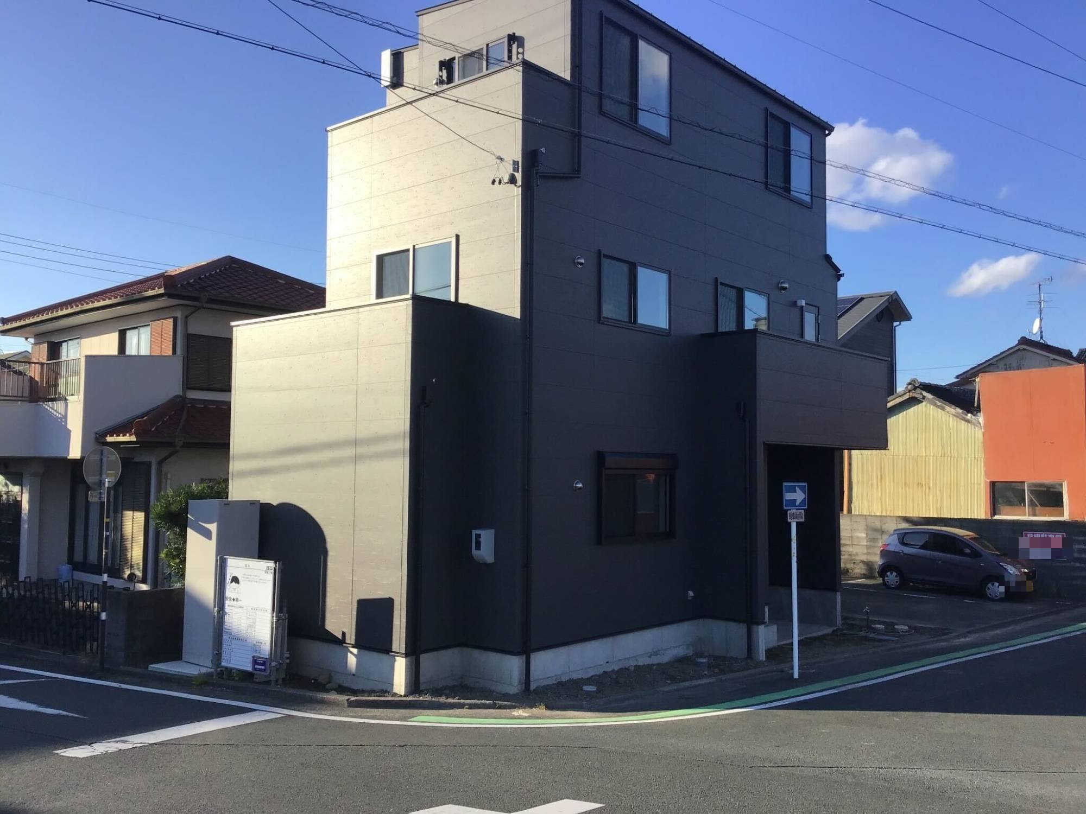





土地は、ひとつとして同じものがない
P06｜土地を所有する価値
立地
駅・商業施設・職場への距離、周辺環境、災害リスク（ハザードマップ）
接道
建物を建てるには原則、幅4m以上の道路に2m以上接する必要がある
形状
整形地・旗竿地・高低差などで、使いやすさと建てられる建物が変わる
用途地域
建てられる建物の種類や建ぺい率・容積率などが、法令で定められている
市場性
売却時にどれだけ買い手が見つかりやすいか。需要は地域で大きく異なる
施工事例（イメージ）
※ 接道義務は建築基準法第43条（例外あり）。所有者は法令等の範囲内で土地を利用・処分できます。土地価格の上昇を保証するものではありません。
Notes:
【このページで伝えるべきこと】
土地の価値は「どこに・どんな条件で」あるかで決まる。立地・接道・形状・用途地域・市場性の5つの視点で見ると、同じ価格でも中身が違うことが分かる。所有者は法令の範囲で利用・処分できる。値上がりは保証できないことを明確に伝える。
【顧客に投げかける質問】
・住む場所を選ぶときに、絶対に譲れない条件は何ですか？
・ハザードマップを確認したことはありますか？
【よくある反論と回答】
Q「土地は値下がりしないんでしょう？」
A いいえ、土地価格も人口動態や地域の需要で上下します。だからこそ、立地・接道・用途地域など「価値の理由」を一つずつ確認することが大切です。
Q「土地を持っていれば何でも建てられる？」
A 建てられる建物は、建築基準法や都市計画法（用途地域・建ぺい率・容積率など）で決まります。購入前に重要事項説明で必ず確認します。

Slide 7
土地は「市場」で、建物は「時間と手入れ」で価値が動く
P07｜土地と建物は価値の性質が違う
土地
経年劣化しない。価値は立地・需要・金利・人口動態など「市場」で上下する。
建物
経年で価値が下がるのが一般的。点検・修繕・リフォームの状況で評価に差がつく。
※ 概念図です。将来価格を示すものではありません。本試算では物件価格3,500万円を土地1,500万円・建物2,000万円と仮定。木造住宅の法定耐用年数22年は税務上の基準で、建物の寿命ではありません。
Notes:
【このページで伝えるべきこと】
物件価格を土地と建物に分けて考える。建物は経年で価値が下がるのが一般的で、修繕・リフォームの状況で差がつく。土地は経年劣化しないが、立地や市場需要で上下する。だから「どこの土地か」と「どう手入れするか」の両方が大切。
【顧客に投げかける質問】
・この物件価格のうち、土地と建物がそれぞれいくらか気になりますか？
・10年後・20年後、どのくらい手入れをしていくイメージですか？
【よくある反論と回答】
Q「木造は22年で価値ゼロと聞きました。」
A 22年は税法上の「法定耐用年数」で、建物の寿命ではありません。ただ中古市場では築年数とともに建物の評価が下がるのが一般的なので、点検・修繕の記録を残すことが売却時の評価にもつながります。

Slide 8
戸建ては、土地と建物を「自分の判断」で管理できる
P08｜マンションではなく戸建てを選ぶ理由
比較項目 | 分譲マンション | 土地付き戸建て
土地の権利形態 | 敷地を区分所有者で共有（敷地利用権） | 土地を単独で所有（所有権の場合）
建物の独立性 | 壁・床・天井で隣の住戸と接する | 独立した1棟
管理方法 | 管理組合で合意形成し、管理会社へ委託が一般的 | 自分で計画し、自分で実行
管理費 | 管理費・修繕積立金を毎月負担 | なし（ただし自分で積み立てが必要）
修繕負担 | 長期修繕計画に沿って共同で負担 | 時期・内容・費用を自分で判断（全額自己負担）
駐車場 | 別契約・空き待ちのことも。使用料がかかる場合が多い | 敷地内に確保できる物件が多い（本件1台）
プライバシー | 上下左右の生活音に配慮が必要 | 隣家との距離をとりやすい
改修の自由度 | 専有部分のみ・管理規約の範囲内 | 法令の範囲で比較的自由（構造上の制約あり）
立地 | 駅近・都市部に多い | 郊外・住宅地に多い傾向
売却時の市場性 | 駅近などは流通しやすい傾向 | 立地・土地条件による個別性が大きい
※ 一般的な傾向の比較です。権利形態・管理方法・駐車場の有無などは物件ごとに異なります。
Notes:
【このページで伝えるべきこと】
マンションにも敷地の共有持分（敷地利用権）がある。違いは「土地を単独で持つか、区分所有者で共有するか」と「管理を自分で決めるか、管理組合で決めるか」。駅近の利便性や流通性はマンションに強みがあることも正直に示す。
【顧客に投げかける質問】
・マンションと比べるとき、いちばん気になる点はどこですか？
・管理を「任せたい」派ですか、「自分で決めたい」派ですか？
【よくある反論と回答】
Q「マンションは土地がないから資産にならないのでは？」
A それは誤解です。分譲マンションでも敷地を区分所有者で共有しています。違いは、持ち方（単独か共有か）と、管理・建替えなどを自分だけで決められるかどうかです。
Q「戸建ては修繕費が読めなくて不安です。」
A その通り、戸建ては自分で積み立てる必要があります。本試算では月1.5万円の修繕積立を「仮定値」として住居費に含めています（P12）。

Slide 9
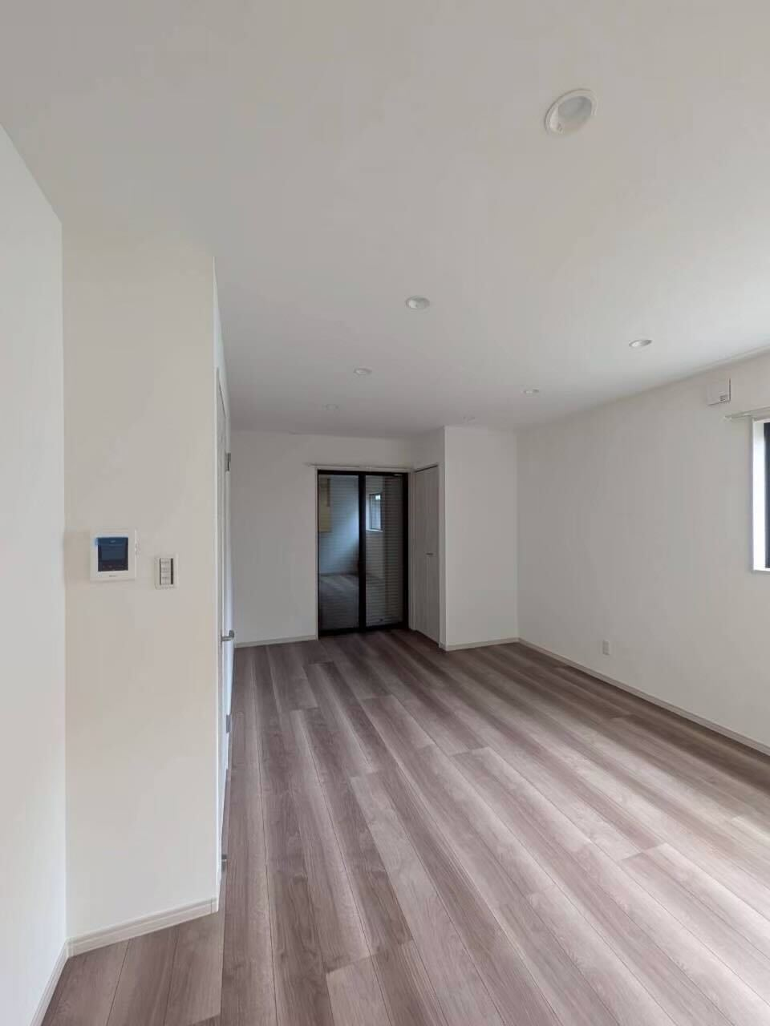

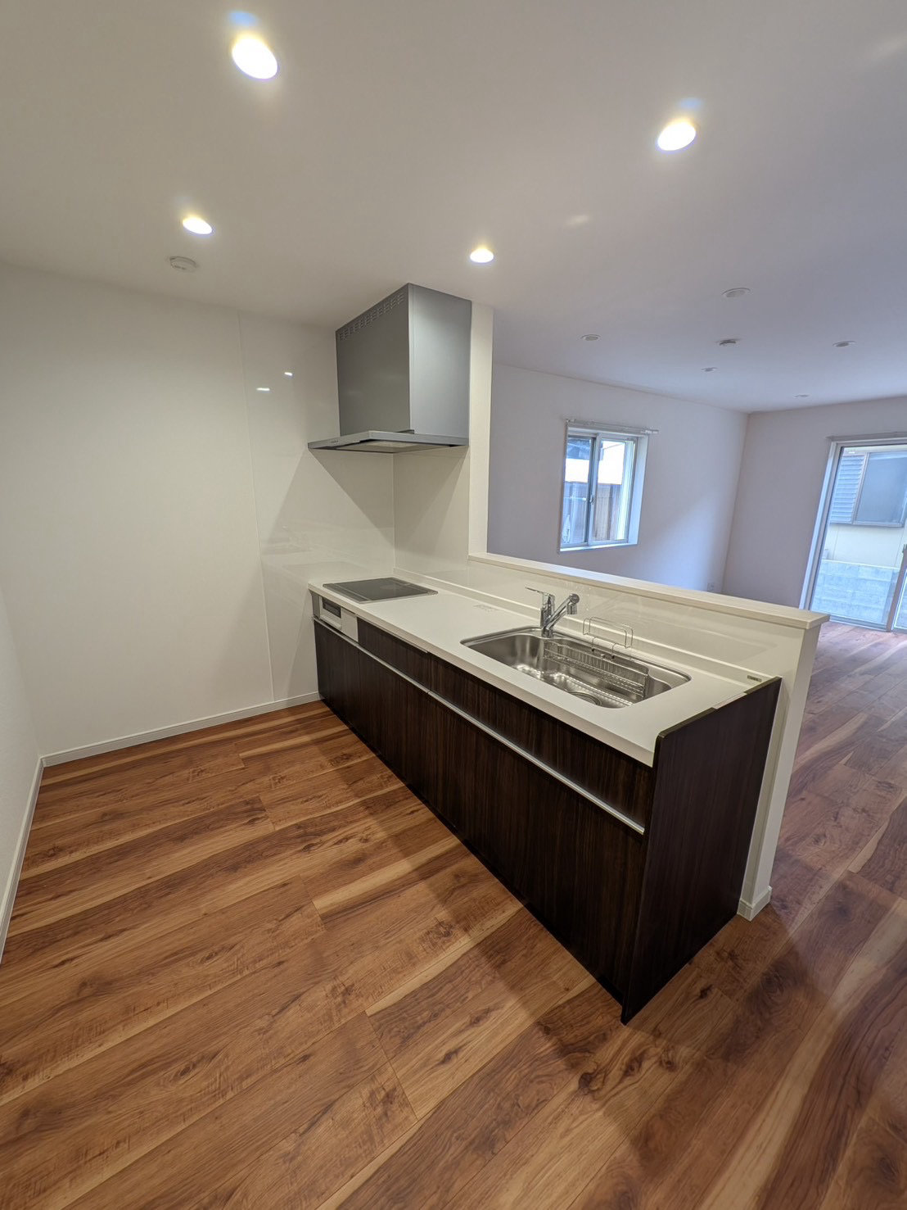


「自分仕様」の空間を、自分の判断でつくれる
P09｜賃貸では実現しにくい暮らし
趣味部屋
ガレージ・駐車場
仕事部屋
楽器・コレクション・トレーニング
車やバイクの手入れを自宅で
オンとオフを部屋で切り替える
庭・アウトドア
ペットスペース
DIY・工房
大型収納
※ 写真は当社施工事例（イメージ）で、試算の物件ではありません。実現できるかは物件・敷地条件・法令・近隣環境によって異なります。
Notes:
【このページで伝えるべきこと】
賃貸ではペット・改装・音・駐車場などで制約を受けやすい。所有なら、法令と近隣への配慮の範囲で、自分の暮らしに合わせて空間を使い分けられる。お客様の「やりたいこと」をここで具体的に言葉にしてもらう。
【顧客に投げかける質問】
・空いている一部屋があったら、何に使いたいですか？
・いま賃貸の規約であきらめていることはありますか？
【よくある反論と回答】
Q「賃貸でも広い部屋を借りれば同じでは？」
A 広さは家賃で買えます。ただ壁の造作・防音・駐車場・ペットなどは、賃貸では契約上の制約を受けやすい部分です。P12では「同じ広さの賃貸」とも比べています。

Slide 10
住居費が近くても、得られる暮らしが変わる
P10｜購入前と購入後の暮らし
 | 現在（賃貸） | 購入後（本件） | 変化
収納 | 限られた収納に合わせて持ち物を減らす | 部屋単位で収納・趣味スペースを確保できる | 向上
騒音 | 上下左右の住戸の音・自分の音に配慮 | 独立した1棟で、音の悩みが減りやすい | 向上
通勤 | 駅近を選びやすい | 立地しだいで延びる可能性あり（要確認） | 注意
生活動線 | ワンフロアで完結 | 2階建てなら上下移動が増える | 注意
自由度 | 改装・ペット・音は契約で制限 | 法令と近隣配慮の範囲で自由に使える | 向上
維持管理 | 設備故障は原則オーナー負担 | 点検・修繕を自分で計画・負担する | 注意
居住面積
約40㎡
85㎡
約2.1倍の広さ
現在の賃貸の広さは仮定値
※ 本件は架空のサンプル（新築戸建て・建物85㎡・土地100㎡・駐車場1台）。「現在」は家賃10万円の賃貸（約40㎡）を仮定した一般的な比較です。
Notes:
【このページで伝えるべきこと】
数字の比較に入る前に、暮らしの中身を並べる。広さ・収納・音・自由度は向上する一方、通勤時間や維持管理の手間は悪化する可能性がある、というトレードオフも隠さず示す。
【顧客に投げかける質問】
・今の通勤時間は何分ですか？ どこまでなら許容できますか？
・2階建ての階段は、将来も含めて気になりますか？
【よくある反論と回答】
Q「郊外になると通勤が大変になりそう。」
A 物件によってはそうなります。広さと通勤時間はトレードオフになりやすいので、許容できる通勤時間を先に決めてから物件を探すのがおすすめです。

Slide 11
毎月の返済は約9.8万円。条件を数字で確かめる
P11｜住宅ローンと購入資金
購入資金の内訳
毎月の返済額
97,979 円/月
物件価格
3,500万円
購入諸費用（仮定 7%）
245.0万円
必要資金 合計
3,745.0万円
総返済額
うち利息
返済負担率
自己資金：頭金
300万円
4,115万円
915万円
21.4%
自己資金：諸費用
245.0万円
住宅ローン借入
3,200万円
元利均等返済の計算式
毎月返済額 ＝ 借入額 × r ×（1＋r）ⁿ ÷ {（1＋r）ⁿ − 1}
預貯金600万円 − 自己資金545.0万円 ＝ 手元に残るのは約55.0万円（→ P16）
r ＝ 年利1.5% ÷ 12 ＝ 0.125% n ＝ 35年 × 12 ＝ 420回
※ 金利は実在のローン商品の条件ではなく試算用の仮定です。実際の金利・審査基準・団体信用生命保険の扱い等は金融機関・商品により異なります。購入諸費用（仲介手数料・登記費用・ローン手数料・保険等）は物件価格の7%と仮定しています。
Notes:
【このページで伝えるべきこと】
頭金300万円・借入3,200万円・年利1.5%・35年の元利均等返済で、毎月97,979円。総返済額は約4,115万円で、うち利息は約915万円。年収に対する返済の割合は21.4%。完済は70歳。金利は試算用の仮定で、実際の金利・審査は金融機関で異なる。
【顧客に投げかける質問】
・月々いくらまでなら、今の生活水準を落とさずに払えそうですか？
・完済が70歳になる点は、どう感じますか？ 繰上げ返済の考え方も気になりますか？
【よくある反論と回答】
Q「35年ローンは長すぎて不安です。」
A 不安はもっともです。期間を短くすれば利息は減りますが、毎月の負担は増えます。繰上げ返済で期間を縮める方法もあるので、手元資金とのバランスで決めます。
Q「変動金利と固定金利、どちらがいい？」
A 金利上昇のリスクを誰が負うかの違いです。変動は当初の金利が低い一方、上昇時に返済額が増える可能性があります（P16で＋1%の影響を試算）。家計の余裕度で選びます。

Slide 12
比べるのは「家賃 vs 返済額」ではなく、「住居費の総額」
P12｜本当の住居費を比較する
現在の賃貸（約40㎡・駐車場なし）
10.6万円/月
家賃 100,000 / 保険 1,667 / 更新料（月換算） 4,167（円）
戸建て購入（本件・駐車場1台）
12.5万円/月
ローン返済 97,979 / 税・保険 12,500 / 修繕積立 15,000（円）
同等の広さ・駐車場付き賃貸（仮定）
14.7万円/月
家賃 130,000 / 保険 1,667 / 更新料（月換算） 5,417 / 駐車場 10,000（円）
家賃・ローン返済
税・保険
更新料・修繕積立
駐車場
※ 仮定値：固定資産税等 年12万円、火災・地震保険 年3万円、修繕積立 月1.5万円、賃貸の家財保険 年2万円、更新料 2年ごとに家賃1か月、同等賃貸の家賃 月13万円＋駐車場 月1万円。住宅ローン控除・購入諸費用（初期費用）は含みません。
Notes:
【このページで伝えるべきこと】
ローン返済額（約9.8万円）だけを見ると家賃10万円とほぼ同じだが、税金・保険・修繕積立を加えた戸建ての住居費は月約12.5万円で、現在の賃貸（約10.6万円）より月約2.0万円多い。一方、同じ広さ・駐車場付きの賃貸（仮定）と比べると月約2.2万円少ない。「何と比べるか」で結論が変わることを正直に示す。
【顧客に投げかける質問】
・今の家賃以外に、住まいにかかっている費用（更新料・駐車場など）はいくらですか？
・月2.0万円の差額は、得られる広さ・自由度に見合うと感じますか？
【よくある反論と回答】
Q「家賃とほぼ同じ返済額なら、買ったほうが得では？」
A 返済額だけならそう見えますが、所有には税金・保険・修繕の費用がかかります。本当の住居費で比べると、今の賃貸より負担は増えます。その差額で何が得られるかが判断のポイントです。
Q「住宅ローン控除は入っていないの？」
A このページの住居費には入れていません。控除は返済額を減らすものではなく、所得税・住民税が軽くなる制度で、金額は入居年・住宅性能・税額で変わるためです。新築・中古別の控除見込額はP19〜P21で確認します。

Slide 13
返済が進むほど借入は減る。ただし「残債の減少＝利益」ではない
P13｜住宅ローン残債の推移
5年後（40歳）
2,839万円
10年後（45歳）
2,450万円
20年後（55歳）
1,578万円
35年後（70歳）
完済
※ 借入3,200万円・年利1.5%（仮定・全期間一定）・35年・元利均等返済、繰上げ返済なしの試算。売却時の手取り ＝ 売却価格 − 売却費用 − ローン残債（P15）。
Notes:
【このページで伝えるべきこと】
残債は5年後2,839万円、10年後2,450万円、20年後1,578万円、35年で完済。最初の10年で減る元金は約750万円。売却時に手元に残るのは「売却価格 − 売却費用 − 残債」であり、元金を返した分がそのまま利益になるわけではない。
【顧客に投げかける質問】
・10年後、どんな暮らしをしていると思いますか？ 同じ家に住んでいそうですか？
・繰上げ返済に回せそうな余裕資金は、年にどれくらいありそうですか？
【よくある反論と回答】
Q「10年で750万円も返すなら、その分は貯金と同じでしょう？」
A 借入が減る点は貯金に似ていますが、引き出せるのは売却やリフォームローンなどを通じてだけで、その価値も売却価格しだいです。貯金のように自由に使えるお金ではありません。

Slide 14
将来の価格は誰にも分からない。だから「幅」で考える
P14｜将来の不動産価値
シナリオの前提（仮定）
シナリオ | 土地（年率） | 建物（10年後）
下落 | −1.0% | 購入時の40%
横ばい | ±0.0% | 購入時の50%
上昇 | ＋1.0% | 購入時の60%
知っておきたいこと
新築の価格には販売経費なども含まれるため、購入直後から市場価格が下がりやすい傾向があります。点検・修繕の記録は売却時の評価に役立ちます。
※ 3つのシナリオは説明のための仮定であり、将来の価格を予想・保証するものではありません。実際の価格は立地・建物の状態・金利・市況などで変動します。
Notes:
【このページで伝えるべきこと】
将来価格の予想はしない。土地と建物に分け、下落・横ばい・上昇の3つの仮定シナリオで10年後の価値の「幅」を示す。新築は購入価格に販売経費などが含まれるため、購入直後から市場価格が下がりやすい点も伝える。
【顧客に投げかける質問】
・このエリアの10年後、人が増えていると思いますか、減っていると思いますか？
・建物の手入れ（外壁・設備など）にはどのくらい関心がありますか？
【よくある反論と回答】
Q「結局、上がるんですか、下がるんですか？」
A 分かりません。分からないことを前提に、下落シナリオでも生活が破綻しない計画かどうかを確認するのがこの資料の考え方です。
Q「このエリアは人気だから大丈夫では？」
A 人気は価格を支える要因の一つですが、保証にはなりません。周辺の成約事例や人口の動きなど、客観的なデータを一緒に確認しましょう。

Slide 15
「売れば得」とは限らない。手取りまで計算して確かめる
P15｜10年後に売却するとどうなるか
下落シナリオ
横ばいシナリオ
上昇シナリオ
想定売却価格
2,157万円
想定売却価格
2,500万円
想定売却価格
2,857万円
売却費用
− 88万円
売却費用
− 99万円
売却費用
− 111万円
ローン残債
− 2,450万円
ローン残債
− 2,450万円
ローン残債
− 2,450万円
売却後の持ち出し
売却後の持ち出し
売却後の手取り
−381万円
−49万円
＋296万円
残債を返すために預貯金などから補う必要
残債を返すために預貯金などから補う必要
残債を返して手元に残る見込み
※ 売却費用＝仲介手数料の上限（売却価格×3%＋6万円）×消費税1.1＋その他費用10万円（仮定）。譲渡所得税は考慮せず（居住用財産の3,000万円特別控除などの適用は要件を要確認）。10年間で返済した元金は約750万円ですが、手取りは売却価格しだいで変わります。
Notes:
【このページで伝えるべきこと】
10年後の残債は約2,450万円。下落シナリオでは約381万円の持ち出し、横ばいでもほぼトントン〜わずかな持ち出し、上昇シナリオで約296万円の手取り。購入諸費用と新築からの値下がりがあるため、短期の売却は不利になりやすい。売る可能性がある人ほど、立地（市場性）と頭金の厚みが重要になる。
【顧客に投げかける質問】
・10年以内に住み替える可能性は、どのくらいありそうですか？
・売却で持ち出しが出た場合、預貯金で対応できそうですか？
【よくある反論と回答】
Q「持ち出しになるなら買わないほうがいい？」
A 短期で売る前提なら、賃貸のほうが合理的なことも多いです。長く住む予定か、売却時にも需要がある立地か——この2点が判断の分かれ目です。
Q「売らずに貸すことはできる？」
A 条件が整えば可能です。ただし住宅ローンは原則として本人居住が前提のため、貸す場合は金融機関への相談が必要です。賃料が返済・管理費用を上回るかも確認します。

Slide 16






「返せるか」だけでなく、「困ったときに持ちこたえられるか」
P16｜単身者が考えておくべきリスク
収入減少
病気・けが
購入後の手元資金
減給・転職・失業（収入は1本）
働けない期間の収入減
約55.0万円
備え：生活費6か月分を確保
備え：就業不能時の保障を確認
預貯金600万円 − 頭金300万円 − 諸費用245.0万円
転勤・転職
修繕費
生活費6か月分（仮定 120万円）に不足
住み続けられなくなる
外壁・屋根・給湯器などの交換
備え：売却・賃貸の可能性を確認
備え：毎月の修繕積立（P12）
見直し案：頭金を100万円にすると
手元資金 約255.0万円
返済 104,103円/月（借入3,400万円）
金利上昇
災害
＋1%で月約1.6万円増（試算）
地震・水害・土砂災害
頭金と予備資金のバランスを一緒に決めましょう。
備え：金利タイプと余裕資金
備え：ハザードマップと保険
※ 生活費 月20万円・予備資金6か月分は本資料での目安（仮定）。金利上昇は年利1.5%→2.5%が全期間続いた場合の単純試算（返済114,398円/月）。実際の変動金利の見直しルールは商品により異なります。
Notes:
【このページで伝えるべきこと】
単身者は世帯収入が1本のため、収入が止まったときの備えが特に重要。サンプル条件では購入後の手元資金が約55.0万円しか残らず、生活費6か月分（仮定 120万円）に届かない。頭金を100万円に抑えれば手元に約255.0万円残る（月々の返済は104,103円に増える）。リスクを先に示すことが信頼につながる。
【顧客に投げかける質問】
・病気やけがで3か月働けなくなったら、生活費はどう工面しますか？
・勤務先の就業不能・休業時の保障や、加入中の保険の内容を把握していますか？
【よくある反論と回答】
Q「頭金は多いほうがいいのでは？」
A 借入と利息は減りますが、手元資金が薄くなります。単身者の場合は、まず生活費の半年分程度を手元に残し、残りを頭金にする考え方をおすすめしています。
Q「団信に入れば安心ですよね？」
A 団体信用生命保険は、死亡・高度障害などで残債が弁済される保険です。病気で働けない期間の収入減は、商品によって保障の範囲が異なるため、内容を確認しましょう。

Slide 17
正解はひとつではない。「何を優先するか」で選ぶ
P17｜賃貸・マンション・戸建ての最終比較
比較の物差し | 賃貸 | 分譲マンション | 土地付き戸建て
生活価値（広さ・独立性） | △ | ○ | ◎
資金負担（初期・毎月） | ◎ | △ | △
自由度（改修・使い方） | △ | ○ | ◎
維持管理の手軽さ | ◎ | ○ | △
資産性（立地・条件しだい） | ― | ○ | ○
流動性（住み替えやすさ） | ◎ | ○ | △
将来の選択肢（住む・売る・貸す） | △ | ○ | ○
賃貸が合う人
転勤・転職の予定がある／住む場所が未定／身軽さと手元資金を優先
マンションが合う人
駅近・都市部の利便性を重視／管理は任せたい／ワンフロアで暮らしたい
戸建てが合う人
広さ・独立性・駐車場や趣味の空間を重視／同じ地域に長く住む想定がある
◎ 強み ○ 条件しだいで良好 △ 注意が必要 ― 該当しない
※ 評価は一般的な傾向にもとづく目安です。個別の物件・立地・契約条件・家計の状況によって変わります。
Notes:
【このページで伝えるべきこと】
ここまでの内容を7つの物差しで一覧化。戸建てが全項目で優れているわけではなく、流動性・維持管理の手軽さでは賃貸が強い。お客様自身に優先順位をつけてもらい、どの選択肢が合うかを一緒に確認する。
【顧客に投げかける質問】
・この7項目のうち、あなたにとって大事なものを上から3つ選ぶとしたら？
・選んだ3つで見ると、どの住まい方がいちばん合っていそうですか？
【よくある反論と回答】
Q「結局、戸建てを勧めたいんでしょう？」
A 優先順位によっては賃貸やマンションが合う方もいます。たとえば「数年以内に転勤の可能性がある」「管理は任せたい」なら、無理に戸建てを選ぶ必要はありません。

Slide 18

P18｜まとめ
家を買うことが目的ではない。
これからの暮らしを、自分で選ぶこと。
戸建て所有で得られる可能性
購入前に確認すべき条件
次の一歩は、3つから選べます
住む・使う「居住価値」
土地という個別性のある実物資産
趣味・仕事・車・ペットの空間
住宅ローンによる長期の取得
住む・売る・貸すという選択肢
生活費6か月分の予備資金
A
購入に進む
本当の住居費を払い続けられるか
資金計画の確定・物件の詳細確認・事前審査へ
金利上昇時の返済余力
B
比較を続ける
下落シナリオでの手取り
条件を変えて再試算・他の物件や賃貸と比べる
立地・接道・用途地域・災害リスク
C
今回は見送る
住み続ける予定の期間
賃貸を続けながら予備資金・積立を優先する
どの選択も、あなたにとって正しい判断になり得ます。
株式会社 Martial Arts
本資料の数値は架空のサンプル条件と仮定値による試算で、将来の価格・金利・税制を保証するものではありません。税制・ローン条件は最新情報を確認し、必要に応じて税理士・金融機関等の専門家にご相談ください。
Notes:
【このページで伝えるべきこと】
結論をお客様に委ねる。得られる可能性と確認すべき条件を並べたうえで、「購入に進む」「比較を続ける」「見送る」の3つを同じ重さで提示する。見送りも正しい判断として尊重することで、長期的な信頼関係をつくる。
【顧客に投げかける質問】
・今日の内容で、いちばん印象に残ったのはどのページですか？
・A・B・Cのうち、今の気持ちに一番近いのはどれですか？
・次に確認したいこと（再試算の条件・物件の詳細など）は何ですか？
【よくある反論と回答】
Q「もう少し考えたいです。」
A もちろんです。資料はお持ち帰りいただき、条件を変えた再試算（頭金・金利・期間・物件価格）もいつでもお作りします。決めないことも大切な判断です。
Q「今買わないと損ですか？」
A 「今買わないと損」と断言できる根拠はありません。予備資金・住居費・住む期間の3点がそろったときが、あなたにとっての買い時です。

Slide 19
控除の枠は「新築か中古か」より、「住宅の性能」で決まる
P19｜新築と中古で住宅ローン控除はどう違う？
新築（買取再販は新築に準じる）
中古（既存住宅）
控除期間
控除期間
借入限度額
1年
5年
10年
13年
借入限度額
1年
5年
10年
13年
認定長期優良・低炭素
4,500万円
認定長期優良・低炭素
3,500万円
ZEH水準省エネ
3,500万円
ZEH水準省エネ
3,500万円
省エネ基準適合
2,000万円
省エネ基準適合
2,000万円
2028年以降入居は経過措置のみ（2,000万円・10年）
その他（基準未満）
対象外
その他（証明なし）
2,000万円
2023年末までの建築確認等なら2,000万円・10年
1981年以前の建築は耐震の証明が必要
共通の主な要件
控除率0.7%・一般世帯の限度額／床面積40㎡以上（40〜50㎡は合計所得1,000万円以下の年のみ）／合計所得2,000万円以下／返済期間10年以上／取得から6か月以内に入居／親族等からの取得は対象外
※ 制度の基準日：2026年10月時点（令和8年度税制改正後・2026〜2030年入居）。子育て世帯・若者夫婦世帯（19歳未満の扶養親族がいる、または夫婦のいずれかが40歳未満）は上乗せあり（50㎡以上）。2028年以降入居の災害レッドゾーン内の新築は対象外。買取再販住宅の限度額は〔要確認〕。出典：財務省「令和8年度税制改正の大綱」、国土交通省「住宅ローン減税」、国税庁 タックスアンサーNo.1211-1。
Notes:
【このページで伝えるべきこと】
住宅ローン控除の借入限度額と控除期間は、新築・中古の区分と住宅の省エネ性能で変わる。2026年以降は中古でもZEH水準・認定住宅なら3,500万円・13年に拡充された。一方、省エネ基準を満たさない新築は原則対象外。物件を比べるときは、性能を証明する書類があるかを必ず確認する。
【顧客に投げかける質問】
・検討中の物件は、省エネ性能の証明書（BELSや性能評価書など）が付いていますか？
・入居はいつ頃を考えていますか？（2028年以降の新築は条件が変わります）
【よくある反論と回答】
Q「中古は控除が少ないと聞きました。」
A 2026年以降は改正で、性能の高い中古（ZEH水準・認定住宅）は3,500万円・13年に拡充されました。性能の証明がない中古は2,000万円・10年です。中古でも書類しだいで差が出ます。
Q「新築なら必ず控除を受けられる？」
A 受けられないケースがあります。省エネ基準を満たさない新築は原則対象外で、2028年以降の入居では省エネ基準適合住宅も、2027年までに建築確認を受けたもの等に限られます。
【お客様への説明例】
「住宅ローン控除は、年末のローン残高の0.7%を、その年の所得税と翌年の住民税から差し引く制度です。どこまでの残高が対象になるか（借入限度額）と何年続くか（控除期間）は、新築か中古か、そして家の省エネ性能で決まります。」
【住宅ローン控除のメリット】
最長13年間、所得税・住民税の負担が軽くなります。ZEH水準の新築なら借入限度額3,500万円まで対象です。
【適用されない場合の注意点】
床面積40㎡未満、合計所得2,000万円超、返済期間10年未満、親族からの取得、1981年以前の建築で耐震を証明できない中古、2024年以降に建築確認を受けた省エネ基準未満の新築などは対象外です。40〜50㎡は合計所得1,000万円以下の年のみ対象です。
【新築と中古の違い】
新築の認定住宅は4,500万円、中古の認定住宅・ZEH水準は3,500万円が限度。省エネ基準適合は新築・中古とも2,000万円・13年（新築は2027年入居まで）。性能証明のない中古は2,000万円・10年。
【購入前に確認する証明書】
購入前に確認する証明書：新築＝住宅省エネルギー性能証明書・建設住宅性能評価書（ZEH水準・省エネ基準）／長期優良住宅・低炭素建築物の認定通知書（認定住宅）。中古＝上記の性能証明（あれば）、1981年以前の建築なら耐震基準適合証明書・建設住宅性能評価書（耐震等級）・既存住宅売買瑕疵保険の付保証明書のいずれか。共通＝登記事項証明書、売買契約書（請負契約書）の写し、金融機関の年末残高等証明書。
【確定申告の案内】
確定申告の案内：1年目は入居した翌年の2月16日〜3月15日に確定申告が必要です（e-Tax可）。給与所得者は2年目以降、勤務先の年末調整で控除を受けられます（税務署から届く申告書と年末残高等証明書を勤務先へ提出）。住民税からの控除は、所得税で引ききれなかった分が翌年度の住民税から自動的に差し引かれます。

Slide 20
13年間で約244万円の見込み。ただし「上限」と「実際」は別もの
P20｜住宅ローン控除で税負担はどのくらい軽くなる？
13年間の控除見込額（概算）
約243.7万円
初年度 209,500円 2年目以降 平均 185,650円
所得税から 145.6万円／住民税から 98.1万円
上限 245.5万円・控除しきれない 1.7万円
返済額は変わらない
毎月のローン返済（変わらない）
97,979円
住居費（返済＋税・保険・修繕）
月12.5万円
控除を月割りにした参考値
約1.6万円/月
14年目以降の住居費（控除なし）
月12.5万円
※ 制度の基準日：2026年10月時点（令和8年度税制改正後・2026〜2030年入居）。年収550万円・単身・給与所得のみ、社会保険料は年収の15%と仮定した概算（所得税112,000円・課税総所得209.5万円）。2028年以降も令和8・9年分の基礎控除等の特例が続くと仮定（税額を低めに見積もる保守的な前提）。住民税からの控除は所得税の課税総所得金額等×5%（最高97,500円）。確定額ではありません。
Notes:
【このページで伝えるべきこと】
制度上の上限（年末残高×0.7%）は13年で約245万円だが、実際に控除できるのは「その年の所得税＋住民税（上限9.75万円）」まで。サンプルの年収550万円では初年度の上限220,300円に対し税額が足りず、控除しきれない額が出る。控除は毎月の返済額を減らすものではなく、税金が軽くなる（所得税は還付・年末調整、住民税は翌年度に減額）という違いを明確にする。
【顧客に投げかける質問】
・昨年の源泉徴収票はお手元にありますか？（所得税額が分かると精度が上がります）
・iDeCoや医療費控除、ふるさと納税など、ほかに税金が減る制度を使っていますか？
【よくある反論と回答】
Q「控除で毎月の返済が安くなるんですよね？」
A いいえ。毎月の返済は97,979円のままです。控除は所得税の還付と翌年度の住民税の減額という形で戻ります。月割りにすると平均約1.6万円相当ですが、受け取る時期はずれます。
Q「最大額の245万円が戻るんでしょう？」
A それは制度上の上限です。実際は税額の範囲までしか控除できず、本試算の見込みは約243.7万円です。所得が下がれば見込みも下がります。
Q「ふるさと納税と一緒に使える？」
A 併用はできますが、住民税からの住宅ローン控除が増えると、ふるさと納税の上限額が下がる場合があります。シミュレーションで確認しましょう。
【お客様への説明例】
「年収550万円の方なら、所得税は年11万円ほど、住民税から引ける上限は9.75万円です。初年度の控除上限は220,300円ですが、実際に戻るのは209,500円の見込みです。返済が進んで残高が減ると、控除額も少しずつ減ります。」
【住宅ローン控除のメリット】
13年間の累計で約243.7万円（概算）の税負担が軽くなる見込み。ZEH水準なら省エネ基準適合（同条件で約182.0万円）より枠が大きい。
【適用されない場合の注意点】
税額が少ない年（転職・休職・収入減）は控除額も減ります。控除しきれない額は受け取れません。税額は概算（社会保険料を年収の15%と仮定）なので、源泉徴収票で詳細計算をします。
【新築と中古の違い】
同じ年収でも、中古（その他の住宅）は限度額2,000万円・10年のため、累計見込みは約133.0万円（P21）。
【購入前に確認する証明書】
購入前に確認する証明書：新築＝住宅省エネルギー性能証明書・建設住宅性能評価書（ZEH水準・省エネ基準）／長期優良住宅・低炭素建築物の認定通知書（認定住宅）。中古＝上記の性能証明（あれば）、1981年以前の建築なら耐震基準適合証明書・建設住宅性能評価書（耐震等級）・既存住宅売買瑕疵保険の付保証明書のいずれか。共通＝登記事項証明書、売買契約書（請負契約書）の写し、金融機関の年末残高等証明書。
【確定申告の案内】
確定申告の案内：1年目は入居した翌年の2月16日〜3月15日に確定申告が必要です（e-Tax可）。給与所得者は2年目以降、勤務先の年末調整で控除を受けられます（税務署から届く申告書と年末残高等証明書を勤務先へ提出）。住民税からの控除は、所得税で引ききれなかった分が翌年度の住民税から自動的に差し引かれます。

Slide 21
控除は判断材料のひとつ。10年間の支出と、手元に残る価値で比べる
P21｜住宅ローン控除を含めた新築・中古の購入比較
新築（本件・ZEH水準と仮定）
中古（築15年・その他の住宅と仮定）
物件価格／購入諸費用
3,500万円／245.0万円
物件価格／購入諸費用
2,500万円／200.0万円
借入額／毎月の返済
3,200万円／97,979円
借入額／毎月の返済
2,200万円／67,361円
控除の枠（限度額・期間）
3,500万円・13年
控除の枠（限度額・期間）
2,000万円・10年
初年度／累計の控除見込み
209,500円／243.7万円
初年度／累計の控除見込み
140,000円／133.0万円
固定資産税等／修繕積立
年12万円／月1.5万円
固定資産税等／修繕積立
年9万円／月2.5万円
年間住居費（控除前）
150.6万円
年間住居費（控除前）
122.8万円
10年後の残債／想定売却価格
2,450万円／2,500万円
10年後の残債／想定売却価格
1,684万円／1,900万円
10年間の累計支出（初期費用＋住居費）
10年間の累計支出（初期費用＋住居費）
控除なし
2,051万円
控除なし
1,728万円
控除あり
1,855万円
控除あり
1,595万円
※ 中古のサンプル（価格2,500万円・土地110㎡/建物90㎡・2012年築・頭金300万円・諸費用8%・固定資産税等 年9万円・修繕 月2.5万円・10年後の建物価値40%）と新築の住宅性能（ZEH水準）はすべて仮定値。金利1.5%・35年・2027年3月入居。売却価格は横ばいシナリオ。控除は概算（P20と同じ税額の前提）。
Notes:
【このページで伝えるべきこと】
控除込みの10年間の累計支出は、新築約1,855万円・中古約1,595万円で、差は約260万円。控除は新築のほうが大きい（10年で195.3万円 対 133.0万円）が、支出の差を埋めるほどではない。一方で10年後の想定売却価格と残債の差、修繕の手間、住み心地まで含めて比べることが大切。控除額だけで有利・不利を決めない。
【顧客に投げかける質問】
・新築と中古で、いちばん気になる違いは「価格」「性能」「修繕」のどれですか？
・中古の場合、購入前にインスペクション（建物状況調査）を入れたいですか？
【よくある反論と回答】
Q「控除が多い新築のほうが得ですよね？」
A 控除は新築のほうが10年で約62.4万円多い見込みですが、物件価格や返済額の差のほうが大きいため、支出の合計では中古のほうが少ない試算です。そのぶん修繕費や将来の売却価格まで含めて判断します。
Q「中古は修繕費が怖いです。」
A 本試算では中古の修繕積立を月2.5万円（新築は1.5万円）と多めに置いています。購入前のインスペクションで劣化状況を確認し、必要な工事費を見積もってから判断しましょう。
【お客様への説明例】
「左が新築、右が中古です。控除は新築のほうが大きいのですが、10年間で出ていくお金の合計は中古のほうが少なくなります。ただし、どちらが良いかは、性能・修繕・住み心地・売るときの価値まで含めて考えましょう。」
【住宅ローン控除のメリット】
控除込みで10年間の実質的な支出が、新築で約195.3万円、中古で約133.0万円少なくなる見込み。
【適用されない場合の注意点】
中古は性能証明がないと「その他の住宅」（2,000万円・10年）。1981年以前の建築は耐震の証明がないと対象外。新築でも省エネ基準未満なら対象外です。
【新築と中古の違い】
新築は性能が高く修繕が当面少ない一方、価格と購入直後の値下がりが大きい。中古は価格が抑えられる一方、修繕・設備交換が早めに来る。控除の枠は性能の証明しだい（P19）。
【購入前に確認する証明書】
購入前に確認する証明書：新築＝住宅省エネルギー性能証明書・建設住宅性能評価書（ZEH水準・省エネ基準）／長期優良住宅・低炭素建築物の認定通知書（認定住宅）。中古＝上記の性能証明（あれば）、1981年以前の建築なら耐震基準適合証明書・建設住宅性能評価書（耐震等級）・既存住宅売買瑕疵保険の付保証明書のいずれか。共通＝登記事項証明書、売買契約書（請負契約書）の写し、金融機関の年末残高等証明書。
【確定申告の案内】
確定申告の案内：1年目は入居した翌年の2月16日〜3月15日に確定申告が必要です（e-Tax可）。給与所得者は2年目以降、勤務先の年末調整で控除を受けられます（税務署から届く申告書と年末残高等証明書を勤務先へ提出）。住民税からの控除は、所得税で引ききれなかった分が翌年度の住民税から自動的に差し引かれます。

